Slide 1
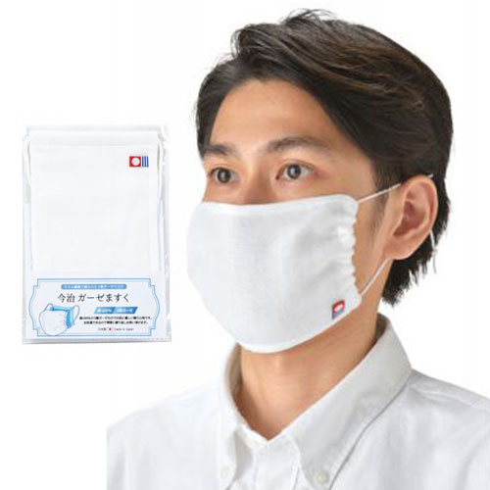


【提案書】
今治 ガーゼますく
特徴
肌触りが非常に良くて優しい今治産のタオル繊維で作られた、3層構造のガーゼマスクです。コンパクトなアイテムのため、イベントやキャンペーンでのばらまき用にも適しています。
納期
納期スペース
仕様
素材：綿・ナイロン・ポリウレタン
サイズ：本体/約17.5×11.5cm 耳ひも/全長35cm
包装：台紙付きポリ袋入り
生産国：日本製
お見積
お見積りスペース

